Slide 1
Презентація педагогічного досвіду роботи вчителя російської мови, літератури, зарубіжної літератури Никольської гімназії "Софія"
Степанченко Євгенії Миколаївни
Тема: Естетичне та духовне виховання учнів засобами сучасних технологій на уроках російської мови, літератури, зарубіжної літератури»

Slide 2
Педагогічне кредо моєї діяльності:
«Учневі потрібно віддавати не тільки якусь суму знань, а й частинку своєї душі.»

Slide 3
Нова організація суспільства, нове ставлення до життя пред'являють і нові вимоги до школи. Сьогодні основна мета навчання - це не тільки накопичення учнем певної суми знань, умінь, навичок, а й підготовка школяра як самостійного суб'єкта освітньої діяльності. В основі сучасної освіти лежить активність і вчителя, і, що не менш важливо, учня. Саме цій меті - вихованню творчої, активної особистості, яка вміє вчитися, вдосконалюватися самостійно, і підкоряються основні завдання сучасної освіти.

Slide 4
Інноваційний підхід до навчання дозволяє так організувати навчальний процес, що дитині урок і в радість, і приносить користь, не перетворюючись просто в забаву або гру. І, може бути, саме на такому уроці, як говорив Цицерон, «запаляться серце слухача від серце того, хто говорить».

Slide 5
Професійна компетентність учителя з метою забезпечення індивідуалізації та соціалізації навчально – виховного процесу в умовах інформаційного середовища
Бачити учня в навчальному процесі – пропонувати різні способи включення учня в різні види діяльності у відповідності з віковими особливостями.
Створювати навчальне середовище та використовувати його можливості – інформаційні ресурси, ІКТ.
Планувати та здійснювати професійну самоосвіту – аналіз власної діяльності, вибір технологій самоосвіти.
Будувати навчальний процес, спрямований на досягнення цілей навчання – вибирати та пропонувати способи педагогічної підтримки, створювати умови для прояву ініціативи школярів

Slide 6
Актуальність досвіду зумовлена:
Високою мотивацією школярів до навчальної діяльності.
Використання методів відповідно до досягнутого рівня і розвитку пізнавальної та дослідницької діяльності учнів .
Залучення школярів до самостійної діяльності .
Вивчення та врахування у навчальному процесі читацьких інтересів школярів.
Орієнтація навчального процесу на формування компетенції та творчої
діяльності учнів.

Slide 7
Провідні ідеї:
Надання учням основних базових понять
Розширення читацького досвіду учнів
Розвиток почуттів, мислення, мовлення учнів
Забезпечення зворотного зв'язку в процесі навчання
Підвищення якості навчального процесу
Забезпечення індивідуалізації навчання
Пошук інформації з різноманітних джерел

Slide 8
Організація навчальної діяльності учнів
Забезпечення текстами творів, посібниками, книгами.
Створення атмосфери, яка сприяє появі нових ідей, думок в учнів.
Повага учителя до думок учня.
Заохочення дітей у їх спробах виконувати нові складні завдання.
Підтримка оригінальних ідей і створення підгрунтя до їх генерування.
Особистий приклад вчителя у відшуканні шляхів розв'язання проблем.

Slide 9
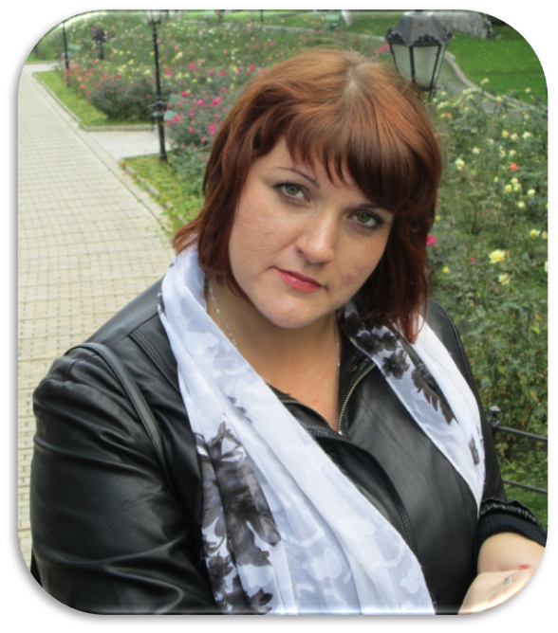
Головні аспекти моєї педагогічної діяльності
Піклування про учнів та їх знання.
Знання предмету і його пропаганда.
Відповідальність за управління процесом навчання.
Осмислення діяльності і аналіз наслідків.
Співпраця з колегами та батьками учнів.
Вирішити завдання морального виховання учнів
Піднести рівень культури,навчити інтонаційно-образному сприйманню світу

Slide 10
На своїх уроках успішно використовую такі інноваційні прийоми:
“Занурення”
Ігрові технології
інтегровані уроки
Нетрадиційні форми домашнього завдання
Критичне мислення
Урок-презентація, або урок-вистава
Проектні та дослідницькі технології

Slide 11
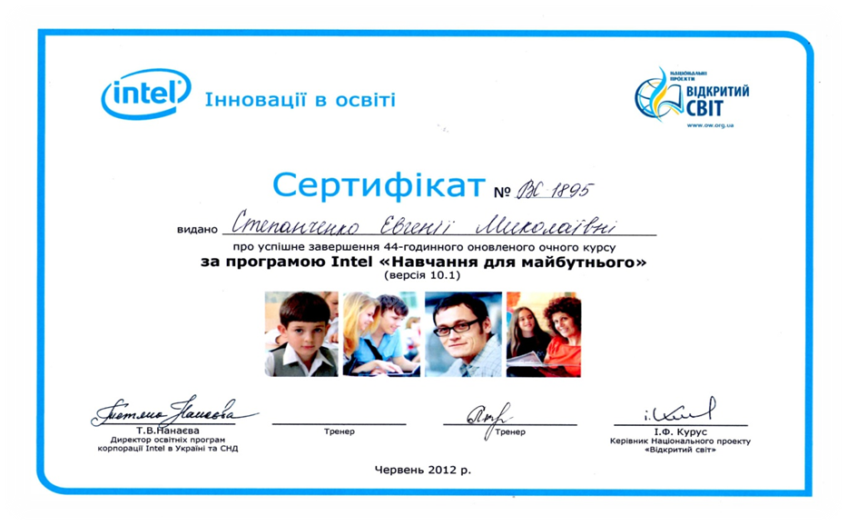
Найефективніше використовувати інформаційно-комунікаційні технології при викладанні курсу російської мови, літератури, зарубіжної літератури мені допомагають знання, отримані під час проходження курсів Intel "Навчання для майбутнього".

Slide 12
Мої досягнення
2015-2016 н.р.
Участь в районній предметній олімпіаді з російськой мови: 10 клас, І місце.
Методичний посібник «Педагогічні пазли позаурочного освітньо-виховного процесу», співавтор, 2015 рік.
Методичний посібник «Майстер клас як відкрита педагогічна система», співавтор, 2016 рік.
Виступ на засіданні районного МО вчителів російської мови і літератури «Концепція національно - патріотичного виховання та її впровадження на уроках російської мови та літератури».

Slide 13
2016-2017 н.р.
Участь в районній предметній олімпіаді з російської мови: 8 клас, І місце та 11 клас, І місце.
Методичний посібник «Зернини передового педагогічного досвіду вчителів Нікольської гімназії «Софія», співавтор, 2016 рік.
Майстер-клас на районному засіданні МО «Уроки нетрадиційної форми».
Публікації авторських розробок на освітніх сайтах і порталах.
І місце у районному турі обласного інтернет-конкурса літературно-мистецької та педагогічної медіатворчості із зарубіжної літератури, російської мови та інтегрованого курсу «Література» «Створи шедевр», у номінації «Методичні новації». Назва робот - збірка інтерактивних плакатів «Інтерактивні плакати як сучасний багатофункціональний засіб навчання на уроках словесності» - І місце у районному турі;
Мультимедійний проект, присвячений творчості Марини Цвітаєвій «Строки, рвущиеся из сердца»- І місце у районному турі, диплом ІІ ступеня у обласному інтернет-конкурсі літературно-мистецької та педагогічної медіатворчості із зарубіжної літератури, російської мови та інтегрованого курсу «Література» «Створи шедевр», у номінації «Методичні новації».
Назва роботи - «Калейдоскоп позакласних заходів» та «Педагогічна мозаїка» (із досвіду роботи) - І місце у районному турі, диплом ІІ ступеня у обласному турі конкурсу.

Slide 14
2017-2018 н.р.
Переможець районного етапу інтернет-конкурсу літературно-мистецької та педагогічної медіа-творчості «Створи шедевр» за збірку розробок авторських уроків з повним мультимедійним забезпеченням «Вернісаж творчих інновацій», 2018 р.
Диплом переможця обласного інтернет-конкурсу літературно-мистецької та педагогічної медіа-творчості «Створи шедевр» за збірку розробок авторських уроків з повним мультимедійним забезпеченням «Вернісаж творчих інновацій», 2018 р. ОблІППО.
Конкурс «Створи шедевр», номінація «Медіаконтент юного словесника: мультімедійні проекти лінвістичної тематики присвячені літературній спадщині письменника-ювіляра», проект до 200сотріччя І.С. Тургенєва. - І місце в районному турі. 2018 рік.
Участь в районній предметній олімпіаді з російської мови, 9 клас, І місце (2017 р.)

Slide 15
2018-2019 н.р.
Модифікація + концепт + успішність + адаптація = тренінг. Моделі уроків з елементами тренінгу (мультимедійний супровід). Співавтор збірки.
Участь у районній предметній олімпіаді, 10 кл. Хтомінська В. – 1 місце, виклик до участі у обласній предметній олімпіаді.
Виступ на обласній коучинг-студії «Методичний супровід учителів гуманітарних предметів в умовах НУШ». Майстер-клас «Мотивація навчальної діяльності на уроках російської мови та літератури: маленькі секрети великого уроку» (диплом учасника)
І місце у районному турі обласного інтернет-конкурсу літературно-мистецької та педагогічної медіатворчості із зарубіжної літератури, російської мови та інтегрованого курсу «Література» «Створи шедевр» у номінації «Методичні новації», «Медіаконтент юного словесника». Назва робіт - «Мозаїка уроків та позакласних заходів з японської культури та японської класичної поезії», «Практичний посібник з використання тестових завдань на уроках російської мови у 5-11 класах» та мультимедійний проект, присвячений творчості Володимира Висоцького.
І місце, два диплома ІІІ ступеня у обласному етапі інтернет - конкурсу літературно-мистецької та педагогічної медіатворчості із зарубіжної літератури, російської мови та інтегрованого курсу «Література» «Створи шедевр» у номінації «Методичні новації» та «Медіаконтент юного словесника». Назва робіт - «Практичний посібник з використання тестових завдань на уроках російської мови у 5-11 класах» та мультимедійний проект, присвячений творчості Володимира Висоцького.

Slide 16
2019-2020 н.р.
ІІ місце (кращий результат) на районній предметній олімпіаді з російської мови і літератури – 11 клас, Хтомінська В.
Виступи на районних МО вчителів російської мови та літератури (щороку, двічі на рік 2016, 1017, 2018, 2019 роки).
І місце в районному турі обласного інтернет-конкурсу літературно-мистецької та педагогічної медіатворчості із зарубіжної літератури, російської мови та інтегрованого курсу «Література» «Створи шедевр» у номінації «Методичні новації», «Медіаконтент юного словесника». Назва робіт: Інтерактивний плакат, «Літературний вернісаж» Колажі з відеосупровідом; Мультимедійний проект присвячений літературній спадщині письменника-ювіляра Зорко одно лишь сердце… 120-річчю від дня народження Антуана де Сент-Єкзюпері присвячується; Посібник розробок авторських позакласних заходів з повним мультимедійним (дидактичним) забезпеченням, Предметний тиждень з російської мови та літератури, зарубіжної літератури «В світі слів» (панорама методичних знахідок).

Slide 17
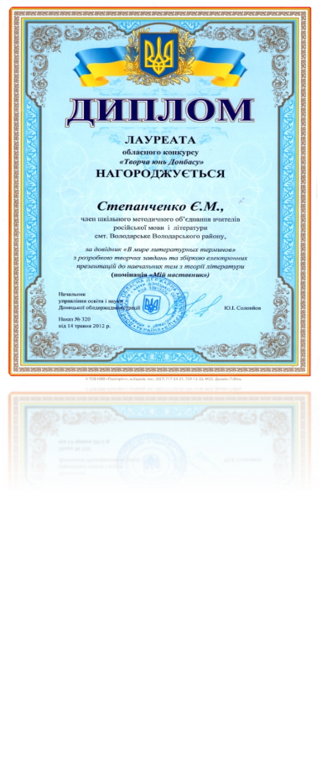
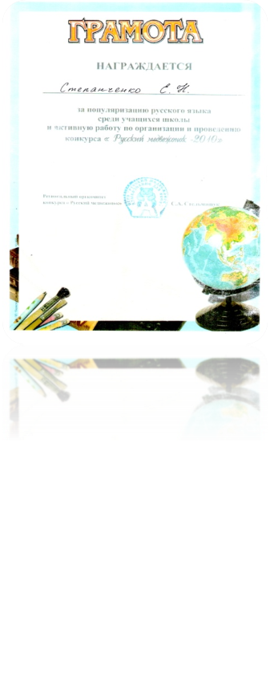

Slide 18
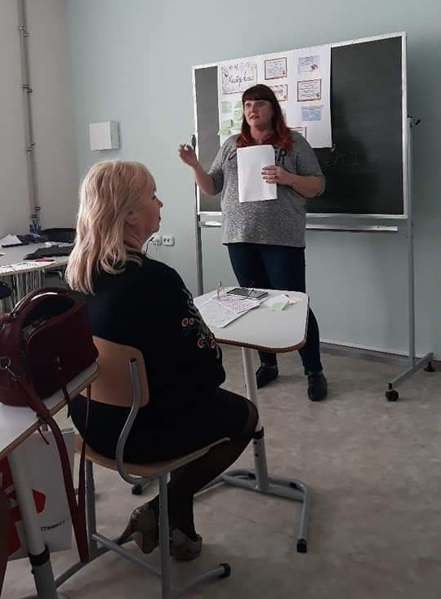
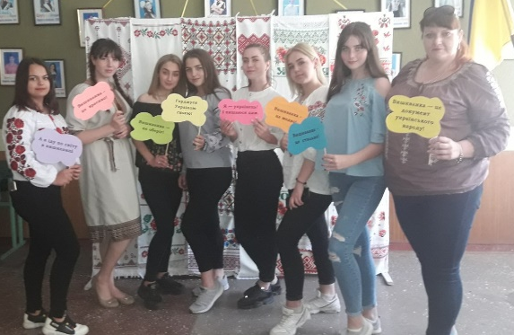
Підсумовуючи сказане, зазначу, що впровадження сучасних педагогічних технологій - робота складна, але в той же час цікава. Головне ж те, що вона дає позитивні результати. Учні мислять самостійно, прагнуть до творчості, працюють не за шаблоном. Їм виходити в велике життя, яка зажадає від випускників школи вміння приймати рішення самостійно. Знайти своє місце в житті зможе тільки мисляча людина, що вміє знайти альтернативу в складній життєвій ситуації.

Slide 19
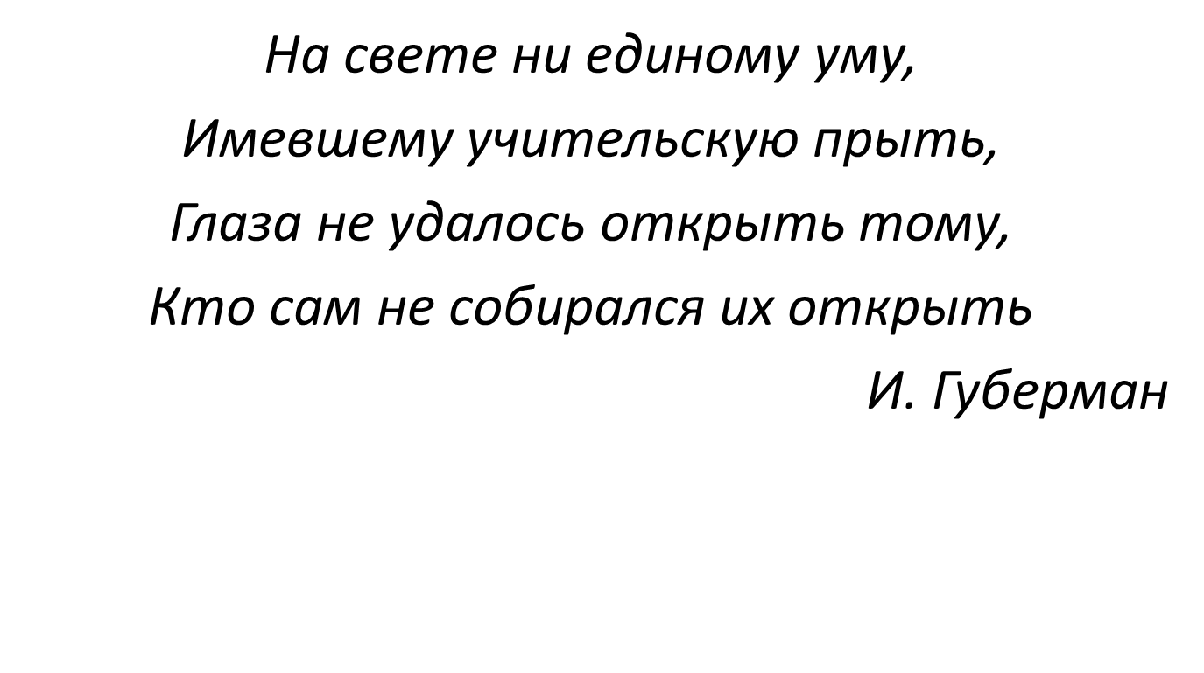
Жарт в подарунок

